Slide 1
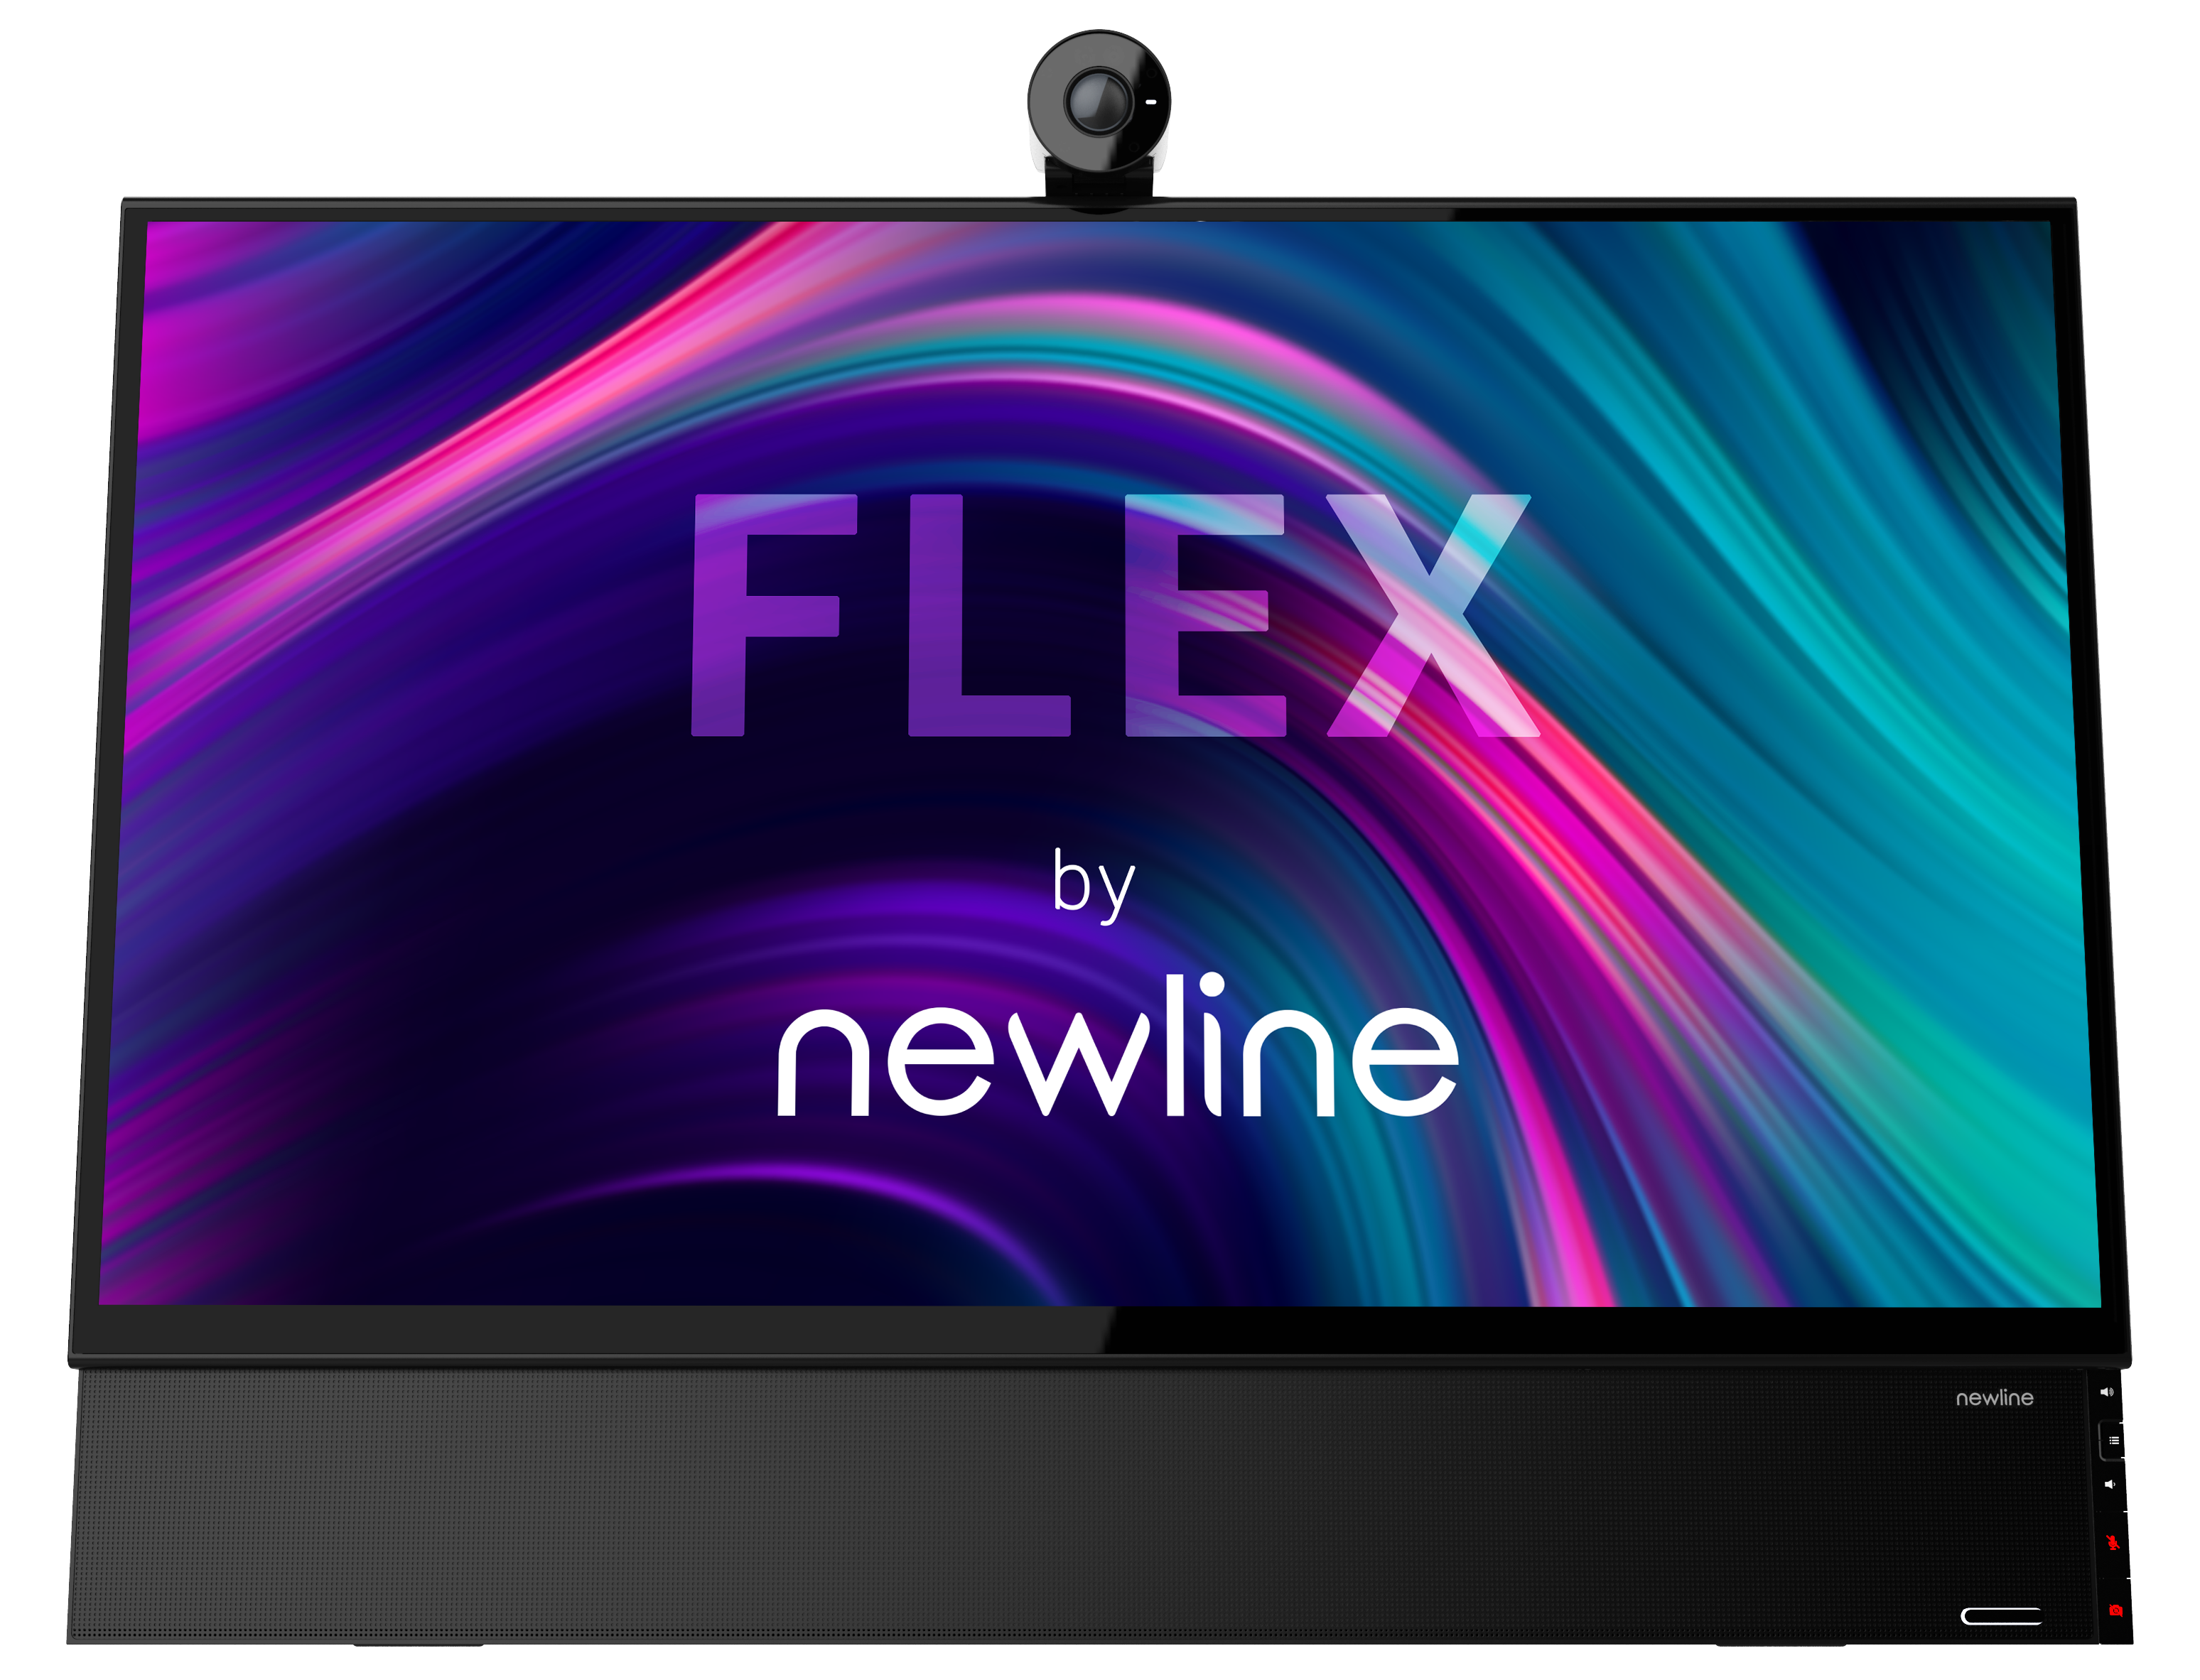
27インチ次世代デスクトップタッチディスプレイ
Newline 正規輸入販売代理店
株式会社フォースメディア

Slide 2
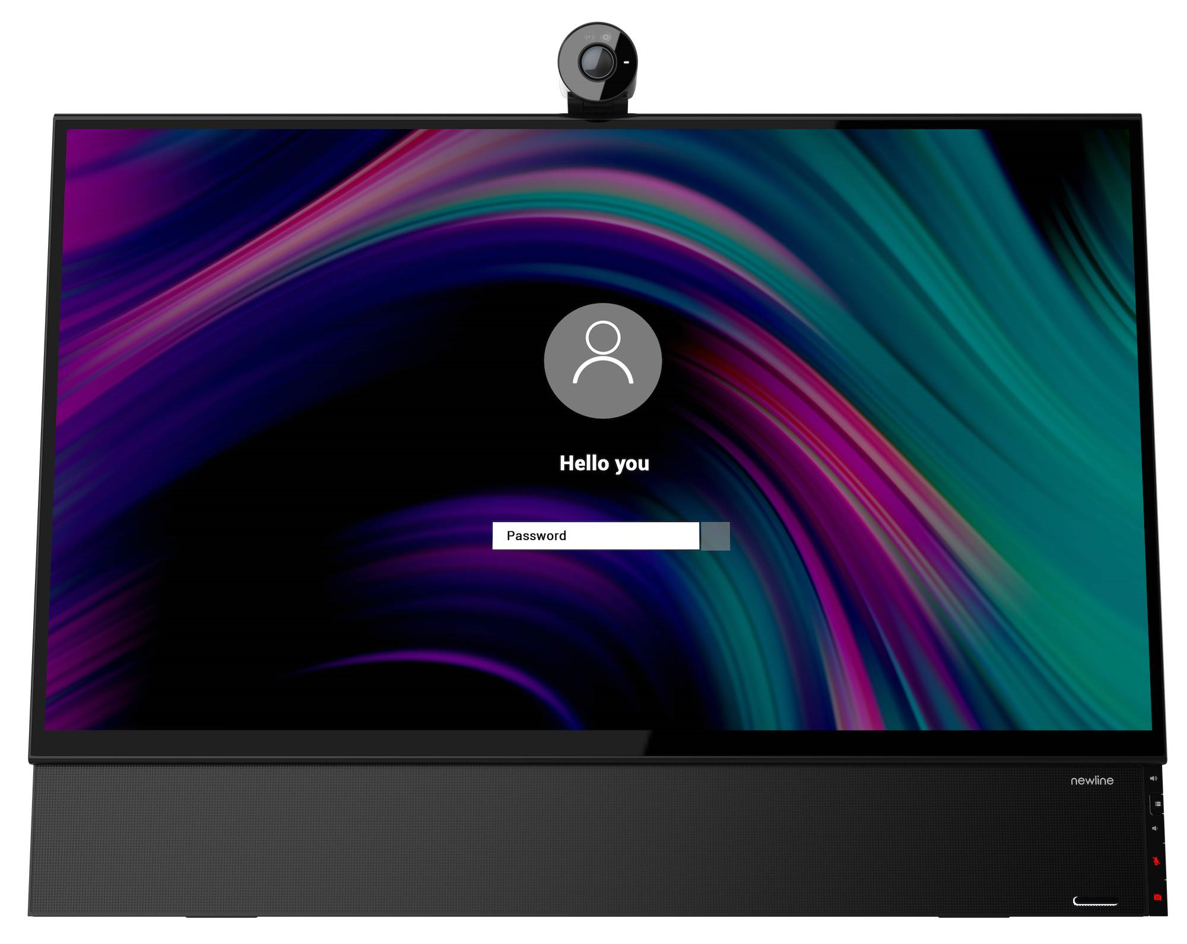
FLEXとは
FLEXは、
タッチスクリーンをベースに
WEB会議やテレワークを快適に
利用するために作られたPC用
デバイスツールです
ご自身のPCををより使いやすくし、
ご利用中のどのWEB会議にも対応した
カメラやマイクは臨場感のあるテレビ
会議を可能にします。
静電容量方式のタッチスクリーンは
クリエイターのデザイン作成にも
対応できるほど精密に手書きができます。
FLEXでさらに効率のよいテレワークを
推進ください。

Slide 3
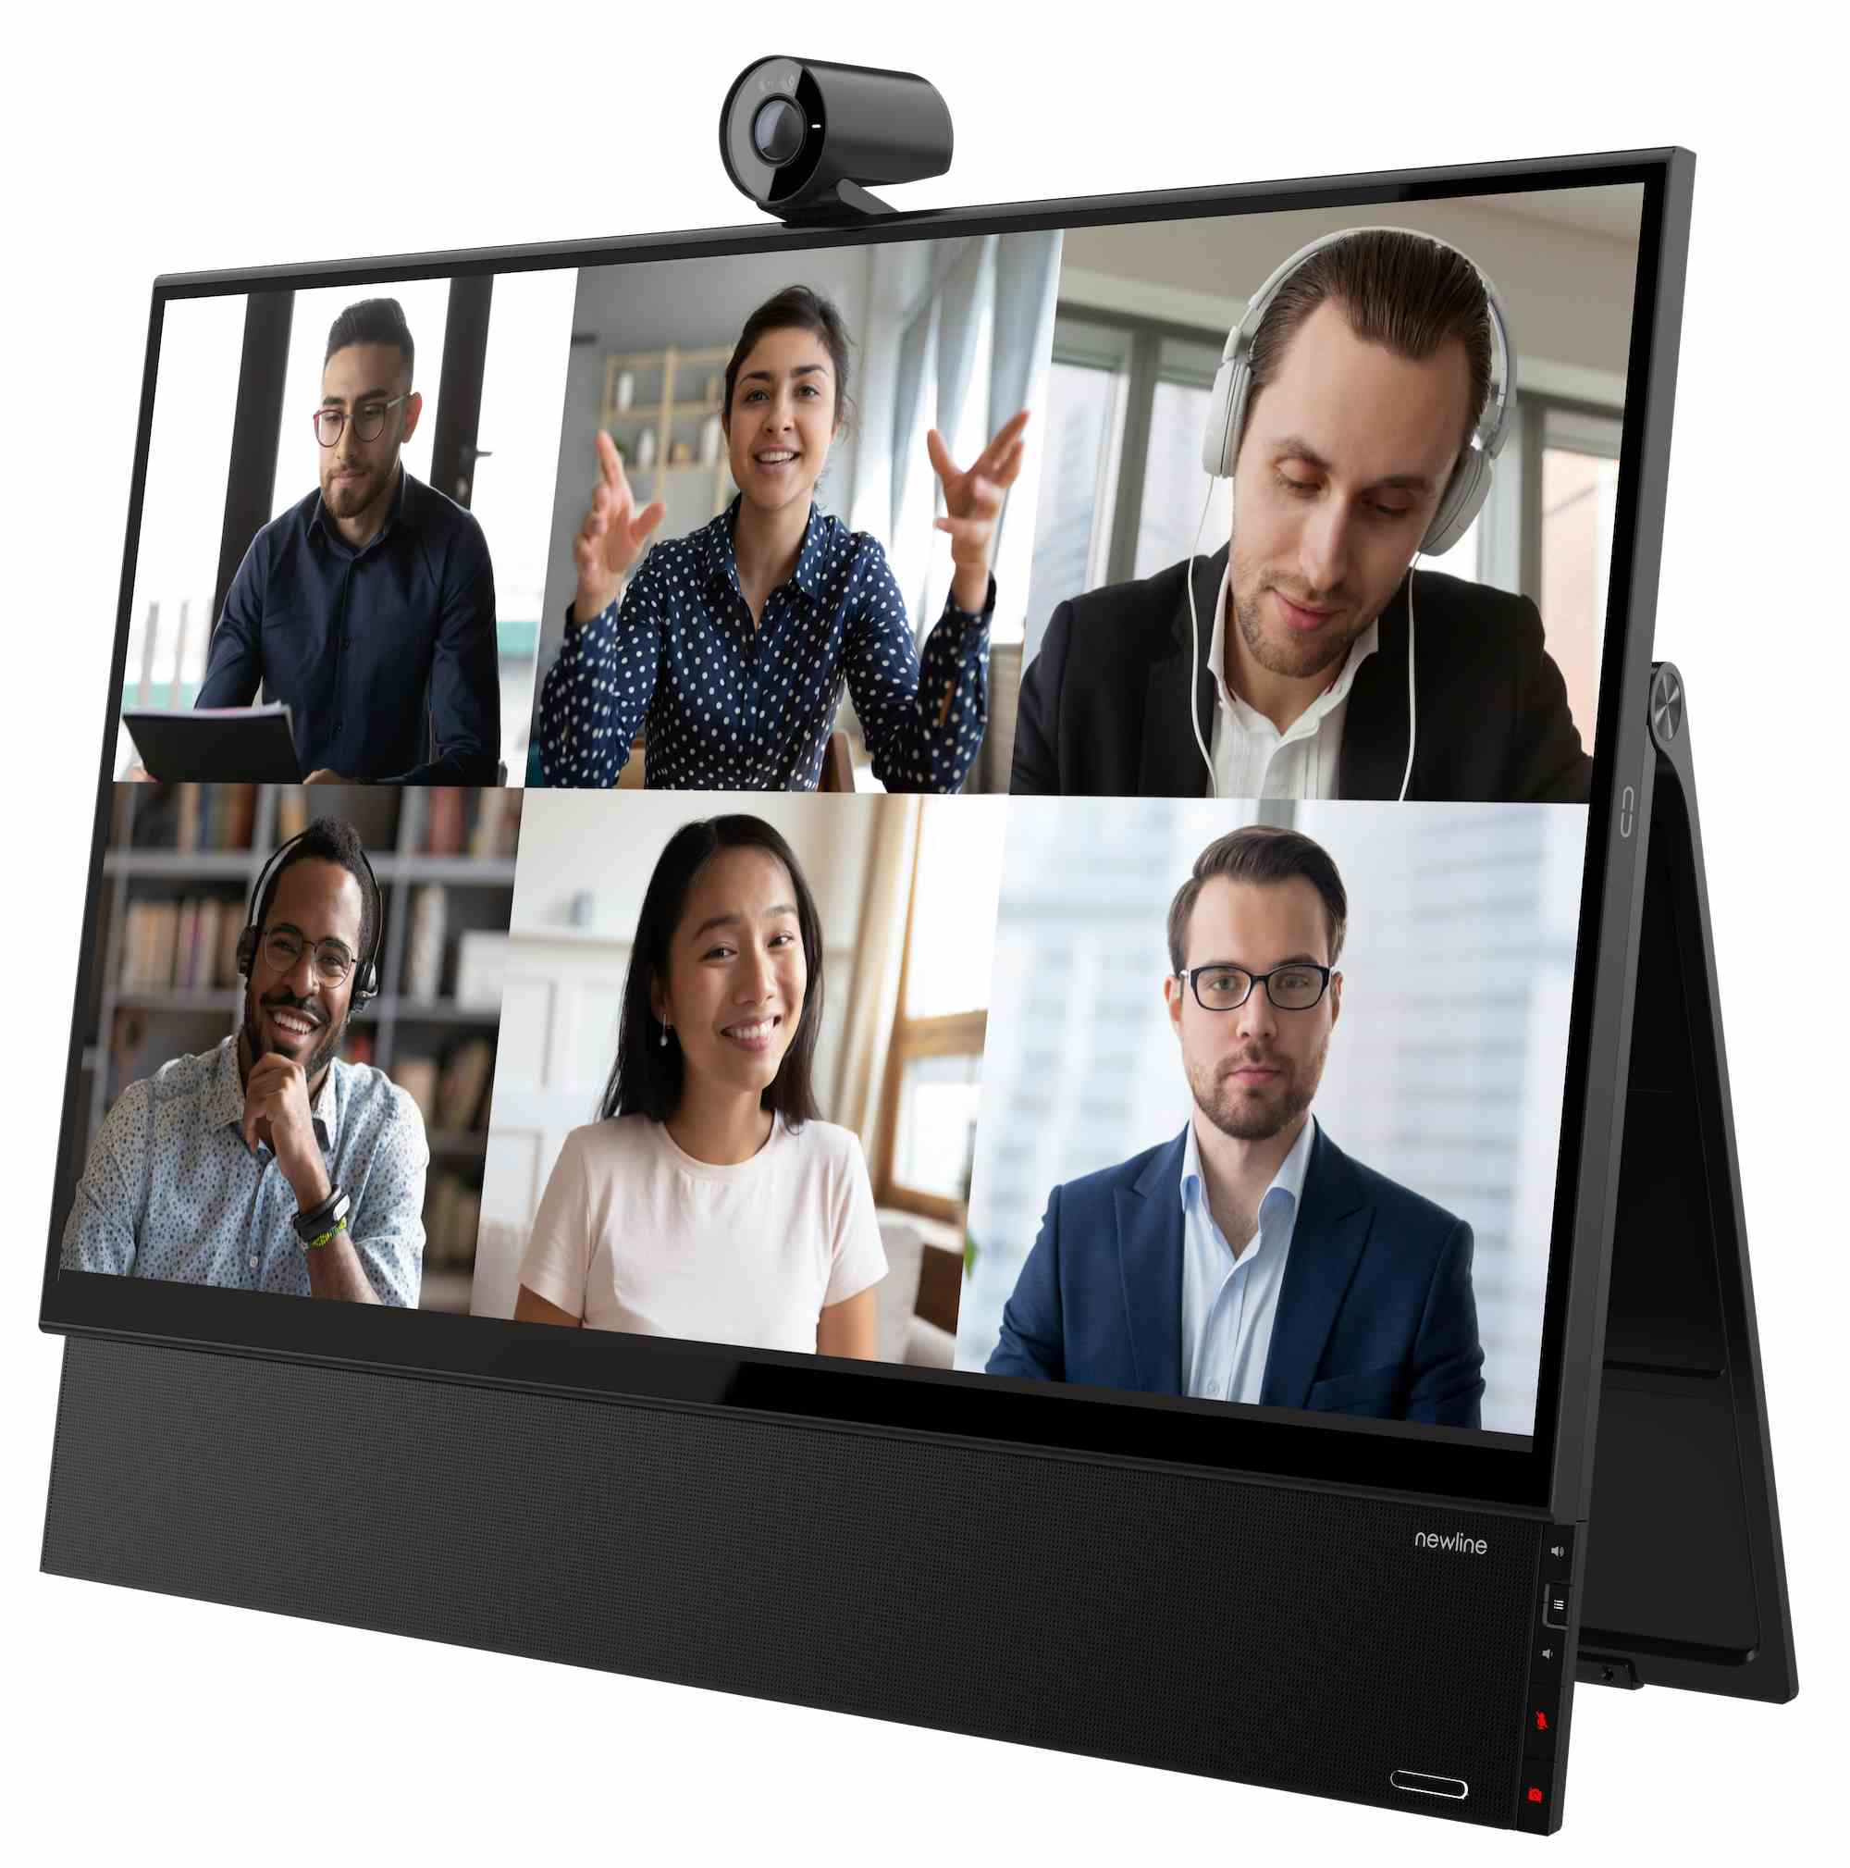
製品紹介
FLEXのハードウェア仕様
パネル
27インチワイド液晶
タッチスクリーン
（指先orタッチペン）
静電容量方式
オプティカルボンディング
汚れ防止
カメラ
4K
広視野角120°
チルト -20°～80°
WindowsHello対応
アクティブペン
ファンクションボタン2個
（例：消しゴム、右クリック）
マイク
8連
エコーキャンセル
ノイズキャンセル
オートゲインコントロール
ワンタッチボタン
音量＋/-
マイクミュート
カメラOFF
スピーカー
2.1チャンネル
5W×2＋10Wサブウーファ
パネルチルト角
10°～45°

Slide 4
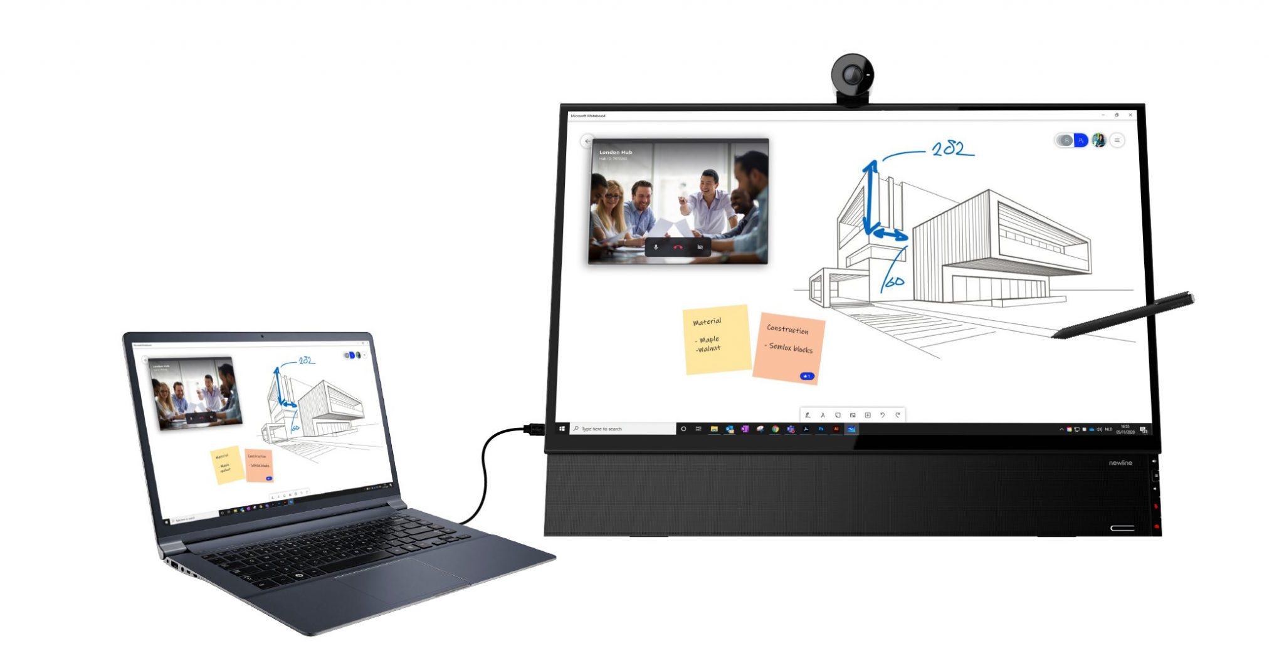
使い方①
PC用モニターとして
プラグアンドプレイでHDMIとUSBを接続すればすぐにタッチスクリーンモニタとして利用できます。
ミラーリングで大画面表示や、手書きしたり、
拡張画面でメインモニタを見ながらセカンドモニタで
編集するなど、普段はPC用モニタとして利用できます。
また、
WindowsHelloに対応しているのでPCの顔認証に
利用できます。
WindowsInkに対応しているのでホワイトボードや、
画面キャプチャによる手書きが利用できます。
Windows10
プラグアンドプレイ / WindowsHello / WindowsInk
USB TypeC
給電に対応（PCの充電）

Slide 5
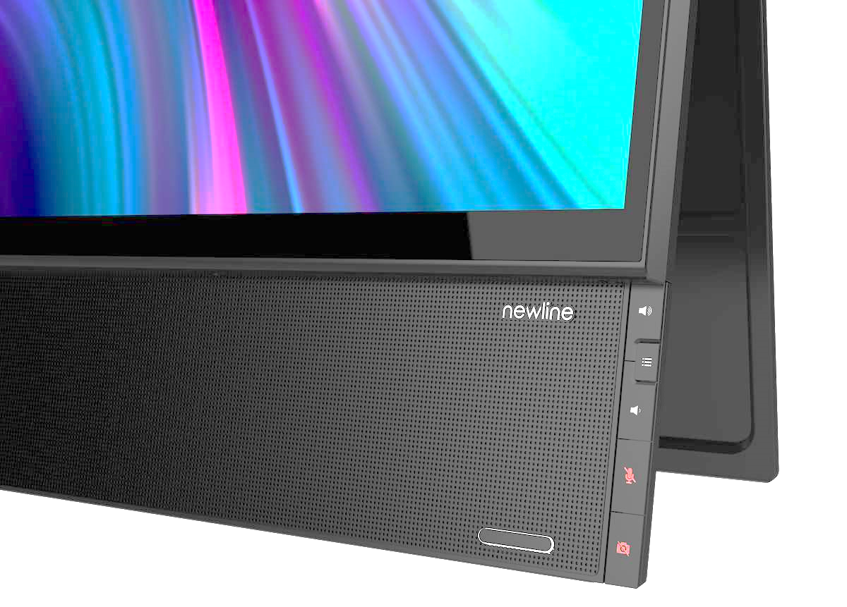
使い方②
WEB会議用デバイスとして
テレワーク（パーソナルでの参加）
商談室（多人数での参加）
大画面、広角カメラ、集音マイクで
2～3人まとめて参加できる
マイクミュート
カメラOFFがワンタッチ
手書きで相手に伝える

Slide 6
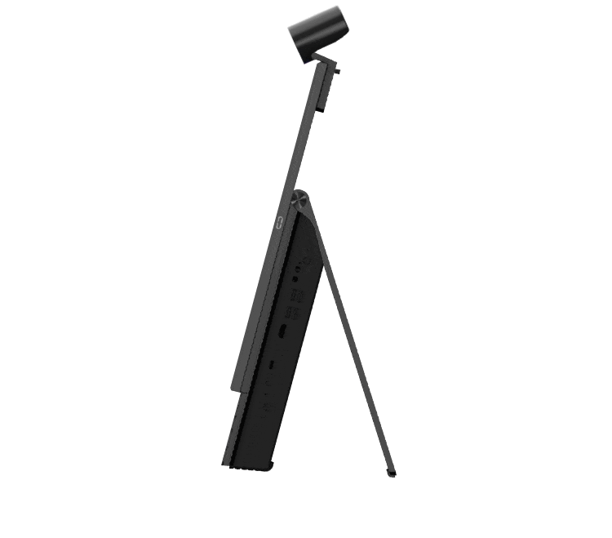
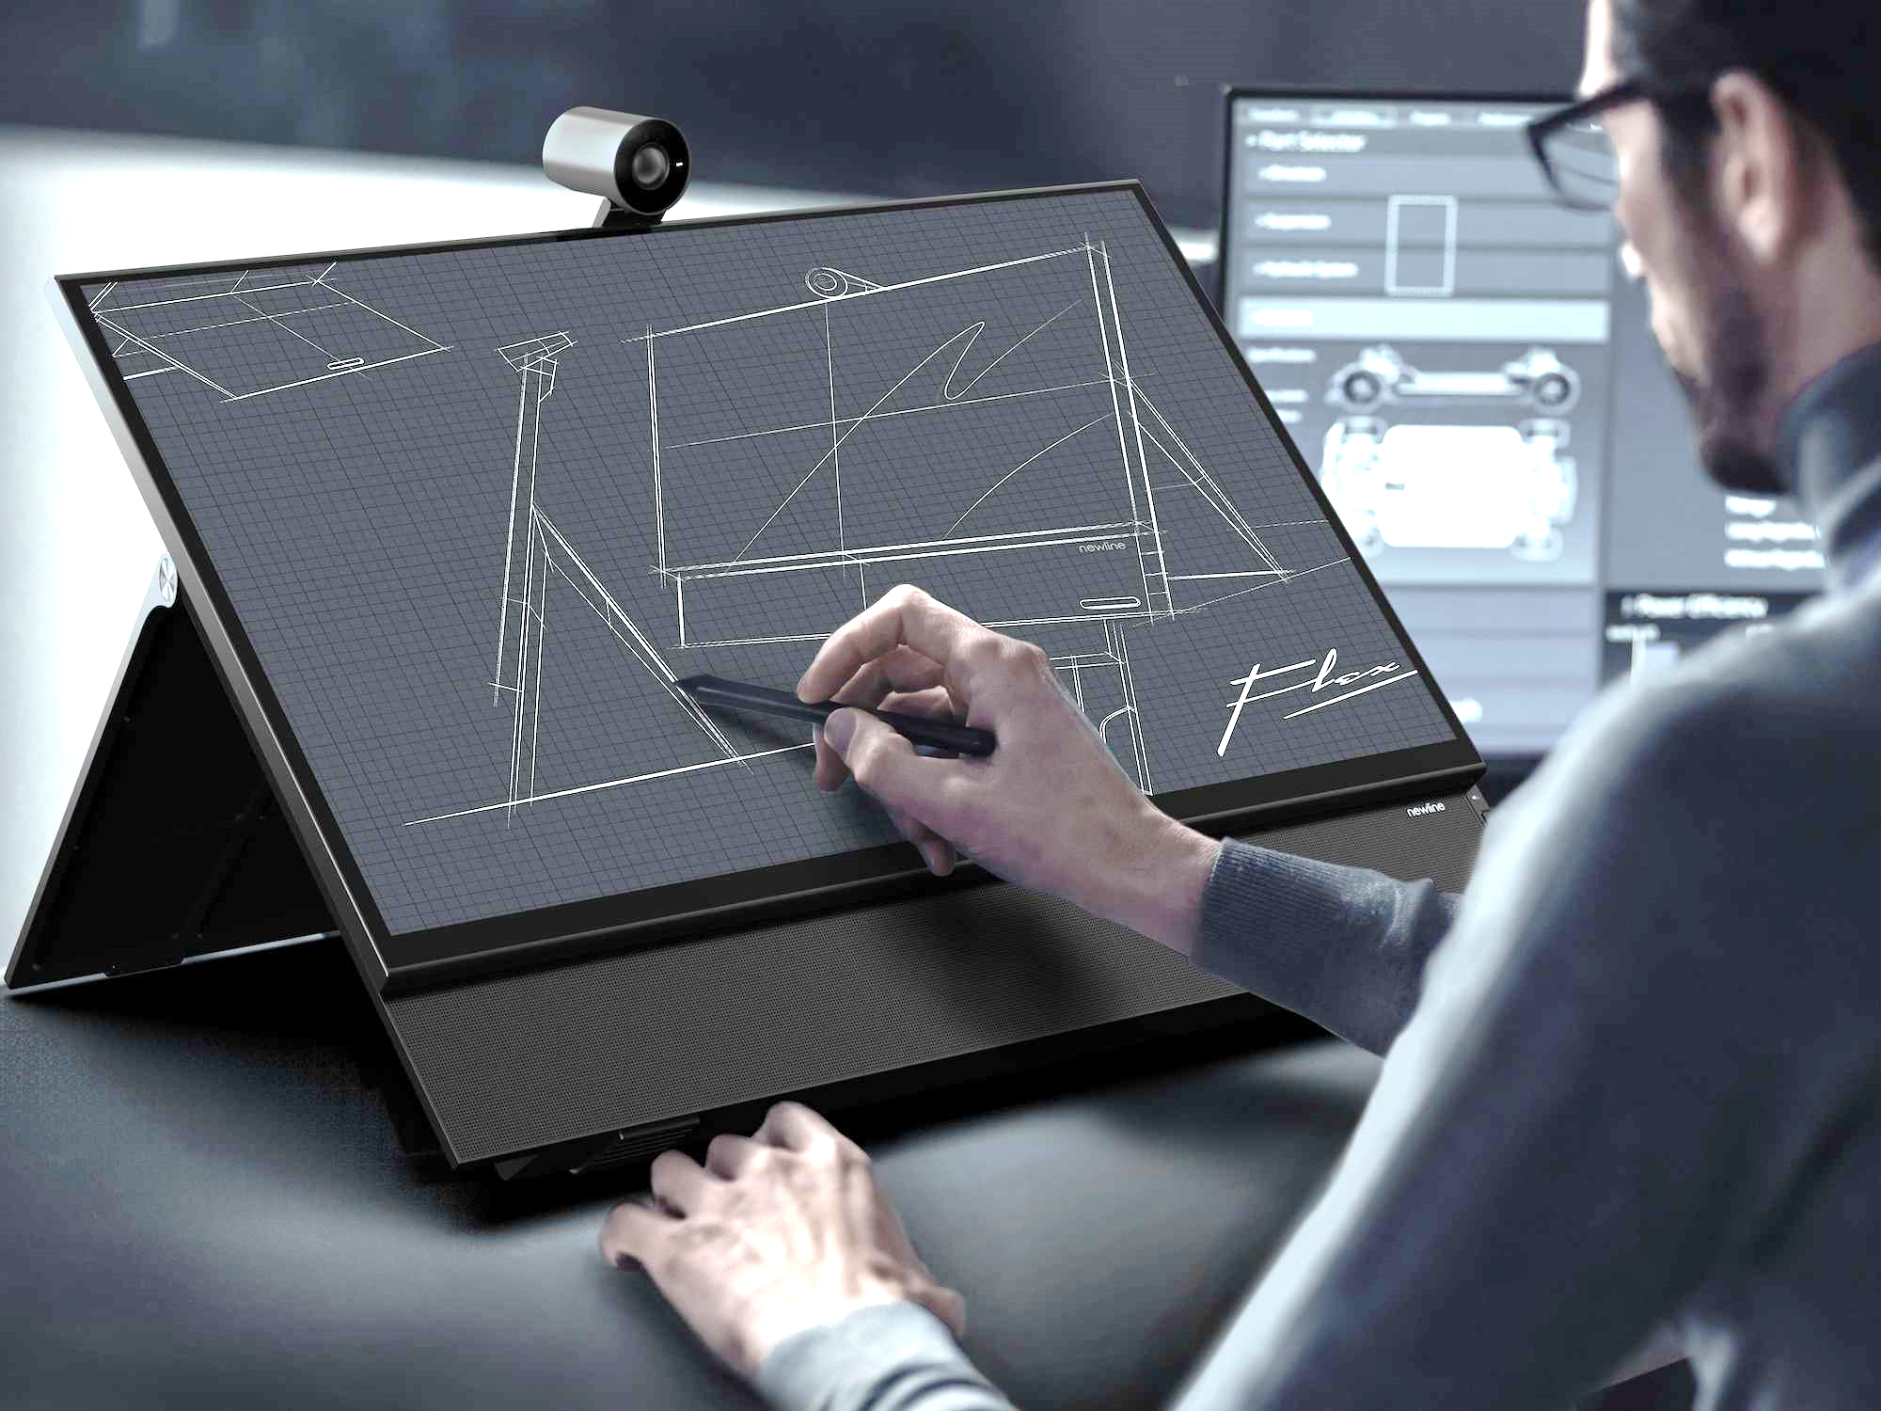
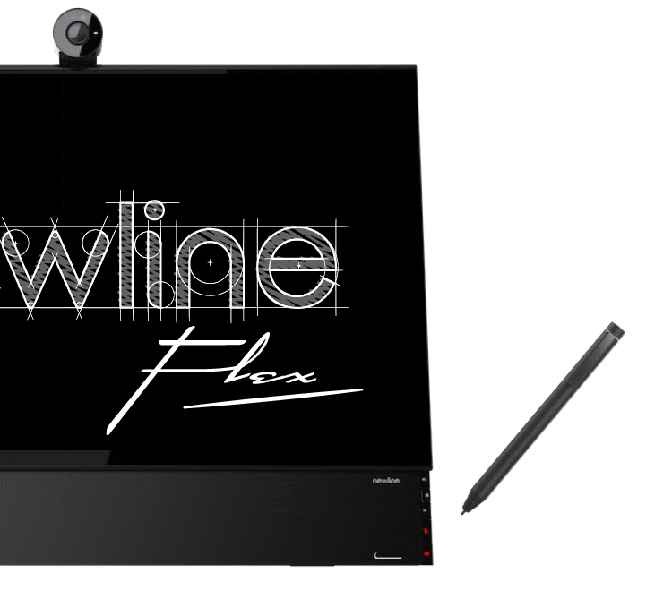
使い方③
液晶タブレットとして
確度調整機構を搭載しているので
パネルチルトは10°～45°まで調整
できます。
上からの書きやすい姿勢で
画面に描きこめます。
画面横にマグネットで固定可能な
アクティブペンは、紙に書くような
自然な手書き入力ができます。
ピクセルレベルの精密さで、書き込み遅延もほとんどありません。
2つのファンクションキーは、
消しゴムや右クリックとして使用可能です。
直接描き込めるタッチスクリーンは
クリエイター用の液晶タブレットとして利用できます。
静電容量方式のタッチスクリーンは精密なデザインも書き込めるほど直感的な入力操作が可能です。
また、手書きで相手に伝えたいテレワークなどでのWEB会議や、遠隔教育など、視覚的な説明がスムーズにコミュニケーションができることでしょう。

Slide 7
製品仕様
モデル | TT-2721AIO
ディスプレイ
画面サイズ | 27インチ
解像度 | ３８４０×２１６０（4K）
アスペクト比 | １６：９
輝度 | ３５０㏅
コントラスト比 | １０００：１
タッチ
ガラス表面処理 | オプティカルボンディング
 | 汚れ防止
タッチ方式 | 静電容量方式
タッチ操作 | ペン/指先
ペン | MPP/筆圧検知/1024段階）
カメラ
カメラ解像度 | 4K/UHD
視野角 | １２０°
カメラチルト角 | ー２０°～８０°
WindowsHello | 対応
マイクロフォン
マイクロフォン | ８連マイクロフォンアレイ
オートゲインコントロール | 対応
ノイズキャンセリング | 対応
エコーキャンセリング | 対応
スピーカー
スピーカーユニット | ２．１チャンネル
最大出力 | ５Ｗ×２＋１０Ｗサブウーファ
入出力ポート
入力ポート | HDMI(4K/60Hz)×1、USB3.0TypeC
 | ×1、USB-A3.0×1
 | 35mmジャック×1、RJ-45×1
出力ポート | USB3.0TypeC(タッチ用）×1
 | 35mmジャック×1
その他ポート | SDMスロット
その他
重量 | １０．２ｋｇ
セキュリティ | ケンジントンロック
※2023/5/1現在、SDMの販売はございません。

Slide 8
正規販売代理店
株式会社フォースメディア
http://www.forcemedia.co.jp/

